Slide 1
Цитатний тренажер

Slide 2

Із якої поезії ці рядки?
Він вилазив на грушу,
і рвав у пазуху гнилиці,
І купався коло млина, і лежав у піску,
І стріляв горобців з рогатки.

Slide 3

Правильна відповідь: “Балада про соняшник” І.Драч

Slide 4
Із якої поезії ці рядки?
А вона, як мрія сну,
Чарівна,
Сяє вродою святою,
Неземною чистотою,
Сміючись на пелюстках,
На квітках

Slide 5
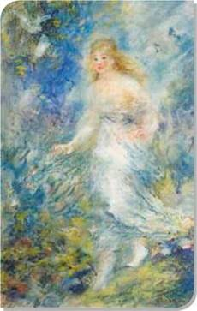
Правильна відповідь: “Блакитна панна” М.Вороний

Slide 6
Із якої поезії ці рядки?
На кого посміла знятись
Зрадника рука? —
Квитне сонце, грає вітер
І Дніпро-ріка…
На кого завзявся Каїн?
Боже, покарай! —
Понад все вони любили
Свій коханий край.

Slide 7
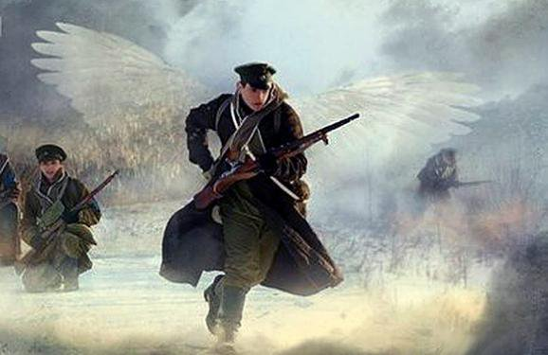
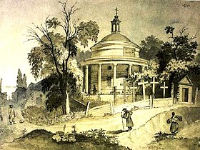
Правильна відповідь: “Пам’яті тридцяти” П.Тичина

Slide 8
Із якої поезії ці рядки?
Ось місяць, зорі, солов'ї...
"Я твій",— десь чують дідугани.
А солов'ї!..
Та ви вже знаєте, як сплять гаї!

Slide 9
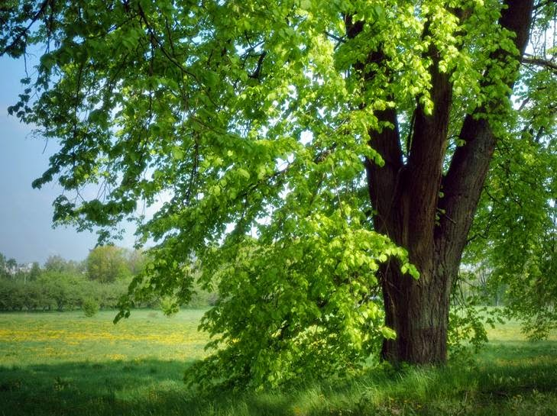
Правильна відповідь:
“Ви знаєте, як липа шелестить…” П.Тичина

Slide 10
Із якої поезії ці рядки?
Я на гору круту крем'яную
Буду камінь важкий підіймать
І, несучи вагу ту страшную,
Буду пісню веселу співать.

Slide 11
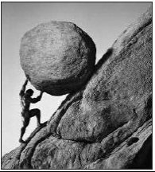
Правильна відповідь:
“Contra spem spero”
Леся Українка

Slide 12
Із якої поезії ці рядки?
Ніч у сніговій завії
крутиться довкола стріх.
У долоні у Марії
місяць — золотий горіх.

Slide 13
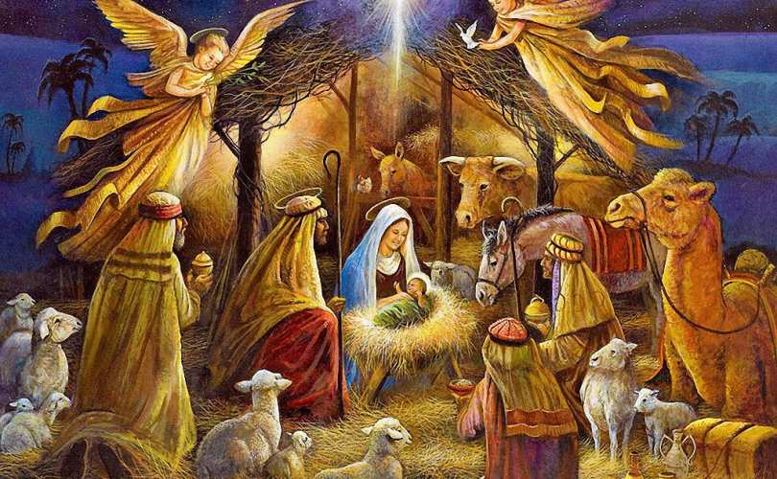
Правильна відповідь:
“Різдво”
Богдан-Ігор Антонич

Slide 14
Із якої поезії ці рядки?
Хай на ньому цвіте росяниста доріжка,
І зелені луги, й солов'їні гаї,
І твоя незрадлива материнська ласкава усмішка,
І засмучені очі хороші твої.

Slide 15
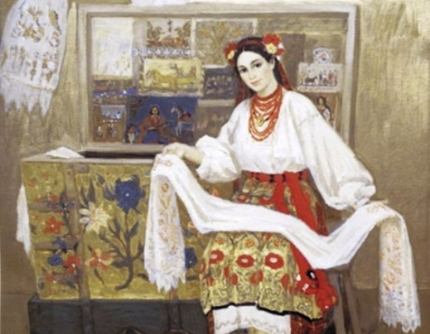
Правильна відповідь:
“Пісня про рушник”
А.Малишко

Slide 16
Є тільки один спосіб стати культурною людиною – читання!
А.Моруа

